Slide 2
Дошкільний навчальний заклад ясла-садок №1 “Ластівка”
Використання технології «Читацьке гніздо»
Адреса досвіду:
Дошкільний навчальний заклад ясла-садок №1 “Ластівка”
в. Театральна,4
м.Первомайськ
Миколаївської області
Тел. (05161) 4 -33 -08
e-mail: lastivkasad@ukr.net
Березюк Н.Л.

Slide 3
Впровадження європейської педагогічної технології «Читацьке гніздо»
як ефективний засіб формування
художньо – продуктивної
компетенції дошкільників
Березюк Наталія Леонідівна
вихователь
Освіта: середня спеціальна
Кваліфікація: спеціаліст
Педагогічний стаж: 19 років
Березюк Н.Л.

Slide 4
Завдання щодо впровадження технології «Читацьке гніздо»:
спільно з дітьми та їх батьками розробити дизайн освітнього середовища;
побудувати освітній процес в середовищі «читацького гнізда» на засадах інтеграції;
підвищити рівень художньо – продуктивної компетенції дітей;
підвищити рівень знань та практичних умінь батьків.
Березюк Н.Л.

Slide 5
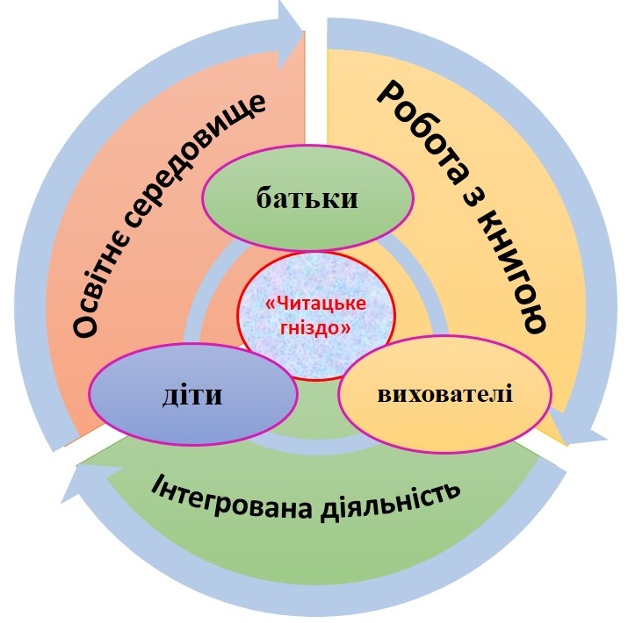
Модель «Читацьке гніздо»
Березюк Н.Л.

Slide 6
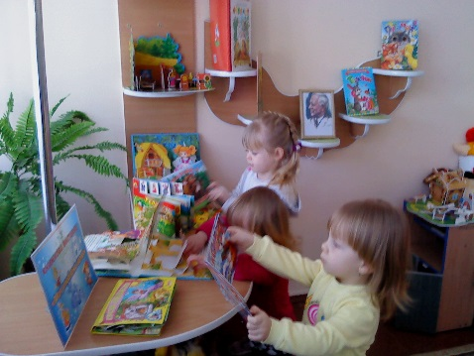
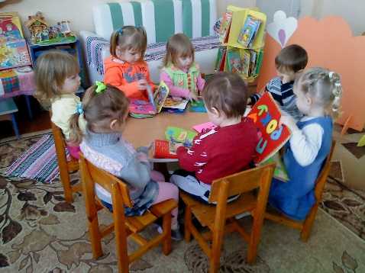
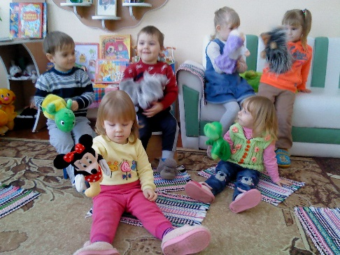
Перший елемент циклу – створення літературного центру:
Результатом роботи над першим елементом циклу стало творче освітнє середовище, яке ми назвали літературним центром. Він містить куточок книги, читацьку міні-залу та театрально-ігрову міні-студію.
куточок книги
читацька міні-зала (демонстраційна дошка, столик, диван, подушечки, килимки)
В театрально – ігровій міні – студії
куточок книги
читацька міні -зала
театрально – ігрова
міні - студія
Березюк Н.Л.

Slide 7
Другий елемент циклу – організація інтегрованої діяльності:
Книга як інтегрувальний чинник
проведення «Книжкових зустрічей», годин оповідача, спілкування з місцевими поетами тощо;
організація освітнього процесу в «читацькому гнізді» на основі різних видів дитячої діяльності;
розробка орієнтовного перспективного планування освітньої діяльності в «читацькому гнізді»;
використання педагогічних технологій: сторітеллінгу, ТРВЗ, Проппа, Фесюкової, Сухомлинського.
Березюк Н.Л.

Slide 8
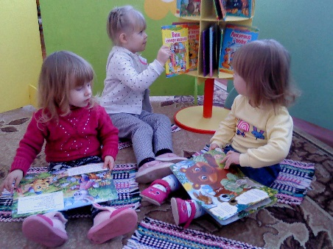
Третій елемент циклу – самостійна робота з книгою:
праця в читацькій залі
тематичні книжкові виставки
власні сценарії
Березюк Н.Л.

Slide 9
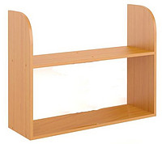
Робота з батьками:
мобільна батьківська поличка
створення книжок-саморобок, закладинок для книг
пошив елементів костюмів героїв казок
участь у проведенні свят, розваг
Березюк Н.Л.

Slide 10
Результати роботи:
стійкий інтерес
до книги
бережне поводження
з книгою
самостійна робота
з книгою
розуміння життєвих цінностей
Березюк Н.Л.

